Slide 1
Gabriel García Marquéz – Sto roků samoty
Petr Hruška

Slide 2
Gabriel G. Marquéz
kolumbijský spisovatel a novinář
*6.3.1928, Aracata, Kolumbie
Dětství prožil s prarodiči
Od roku 1948 novinářem
1967 – první úspěch
1982 - Nobelova cena za literaturu
Magický realismus
†17.4.2014, Mexiko

Slide 3
Dílo
Nadsázky, fantastické motivy v rámci všedního života
Velké příběhy, tříštěné na mnoho bezvýznamných částí
Záměrná nepřehlednost
Základní témata: láska, smrt, samota a stárnutí.
Postavy mají mýtické a legendární schopnosti bez zásluhy

Slide 4
- 1955 – Všechna špína světa (v české literatuře uváděno též jako 'Spadané listí')
- 1961 – Plukovníkovi nemá kdo psát
- 1962 – Pohřeb velké Matky
- 1962 – Oči modrého psa
- 1962 – Zlá hodina
- 1967 – Sto roků samoty
- 1970 – Zpověď trosečníka
- 1975 – Podzim patriarchy
- 1978 – Neuvěřitelný a tklivý příběh o bezelstné Eréndiře a její ukrutné babičce
- 1979 – V tomhle městečku se nekrade
- 1981 – Kronika ohlášené smrti
- 1985 – Láska za časů cholery
- 1987 – Dobrodružství Miguela Littína v Chile
- 1989 – Generál ve svém labyrintu
- 1992 – Dvanáct povídek o poutnících
- 1994 – O lásce a jiných běsech
- 1996 – Zpráva o jednom únosu
- 2002 – Žít, abych mohl vyprávět
- 2004 – Na paměť mým smutným courám

Slide 5
Sto roků samoty - kompozice
Er-forma
Dlouhá, složitá souvětí
„Kruhová kompozice“
Věty o věcech budoucích
Magický realismus
Prolínání časových rovin
Iluze věčného opakování

Slide 6
Sto roků samoty - Postavy
José Arcadio Buendía – inteligentní, zvídavý muž se zájmem o vědu a moderní vynálezy, mimo realitu, lehce se nadchne, ale nedotáhne věci do konce
Úrsula Buendíová – Jeho manželka a sestřenice, moudrá a obětavá, umíněná, rázná
José Arcadio – jejich syn, impulzivní a silný
Aureliano – druhý syn, citlivá duše, má cit pro estetiku a trpí pocity osamělosti
cikán Melquíades – Přítel José Arcadia staršího, zasvěcuje jej do různých vynálezů a alchymie

Slide 7
Sto roků samoty - Děj
Založení Maconda, obava o potomky
José Arcadio Buendía se zblázní
Synové jsou po otci
José je vyhnán za sňatek s Rebecou, záhadně zabit
Aureliano vůdcem povstalecké armády
Úrsula pečuje o dům a rod
Po její smrti úpadek
Po válkách příchod amerických imperialistů
Stávka, krvavě potlačena, odchod američanů
Přežívá José Arcadio Segundo, začíná studovat melquíadesovy spisy
Od stávky pět let prší
Historie rodu se opakuje
Poslední potomek Aureliano Babiloniovi, má prasečí ocásek
Rozluští Melquíadesovy spisy, Macondo je zničeno

Slide 8
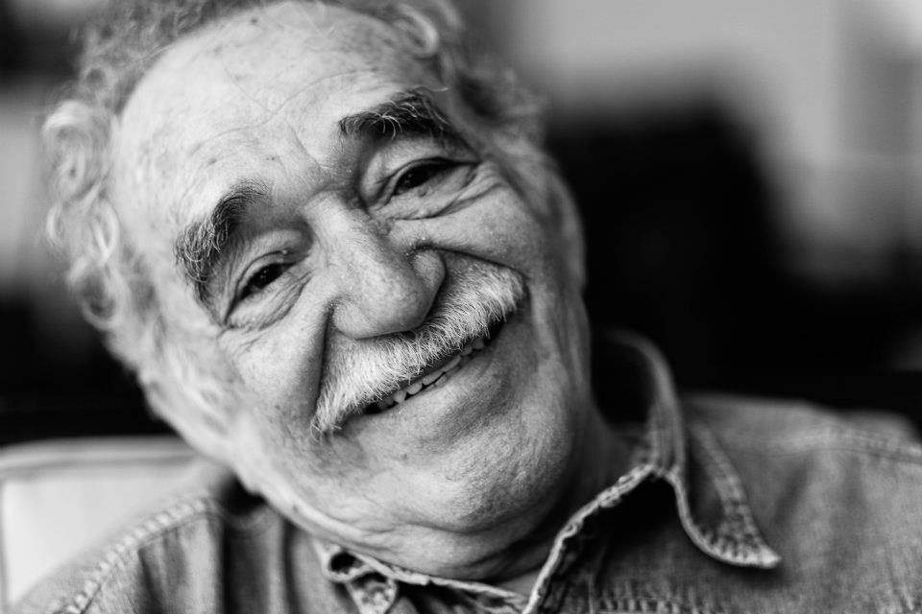
Konec

